Slide 1
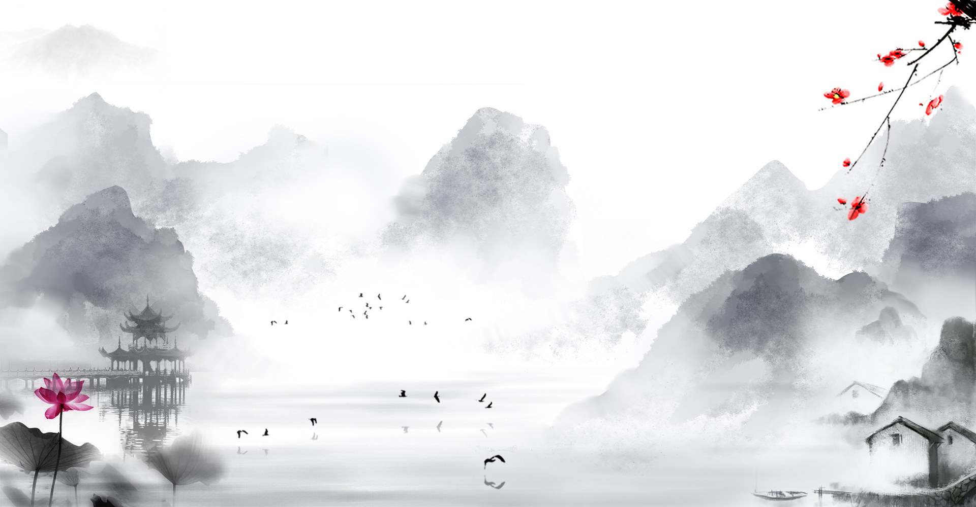
BÀI 3
CÁC SỐ ĐẾM CÒN LẠI
VÒNG III

Slide 2
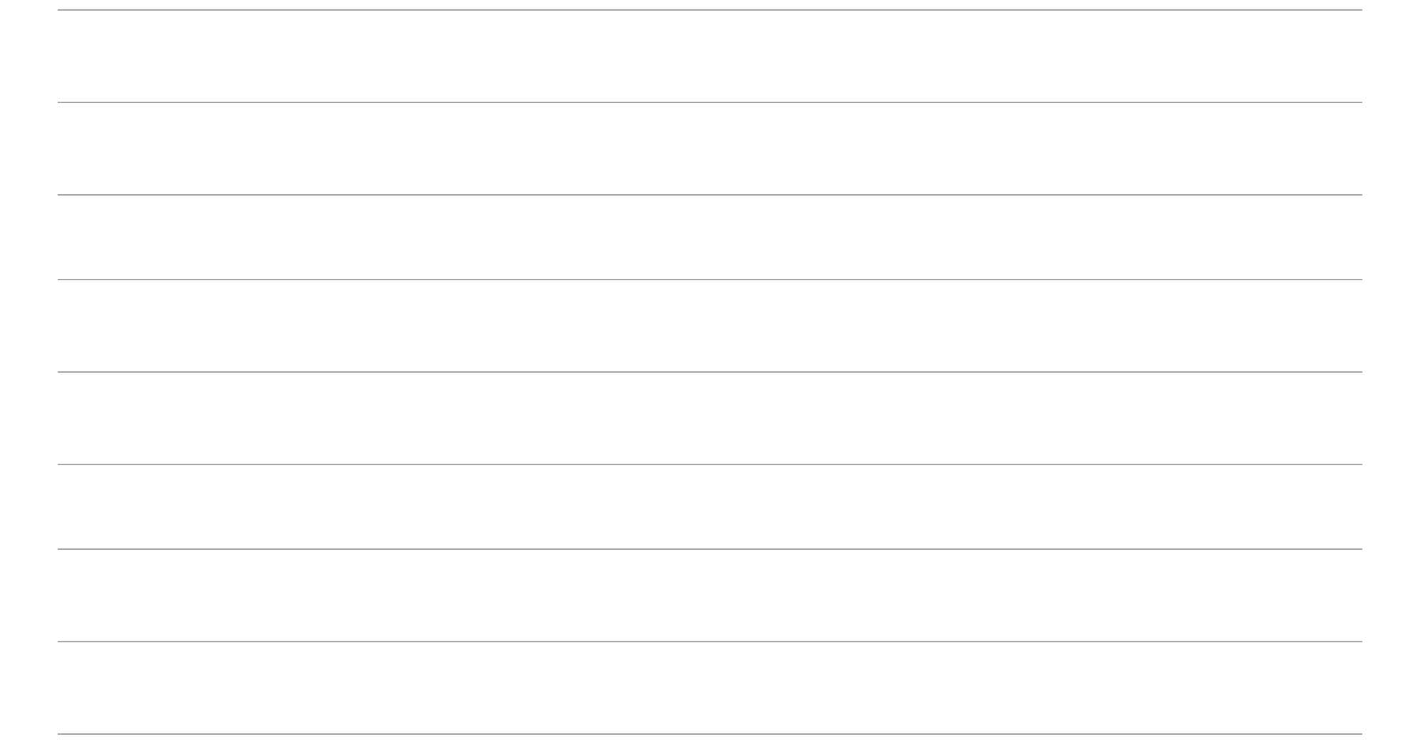

～月
THÁNG, MẶT TRĂNG
～がつ
1
月曜日
THỨ 2（N）
げつ・ようび
2
火
LỬA（N）
ひ
3
火曜日
THỨ 3（N）
か・ようび
4
水
NƯỚC（N）
みず
5
水曜日
THỨ 4（N）
すい・ようび
6
木
CÂY（N）
き
7
木曜日
THỨ 5（N）
もく・ようび
8

Slide 3
お金
TIỀN （N）
おかね
1
金曜日
THỨ 6（N）
きん・ようび
2
土
ĐẤT （N）
つち
3
土曜日
THỨ 7 （N）
ど・ようび
4
日
NGÀY , MẶT TRỜI
にち
5
日曜日
CHỦ NHẬT（N）
にち・ようび
6
何
GÌ , CÁI GÌ （TỪ HỎI）
なん・なに
7
何曜日
THỨ MẤY（N）
なん・ようび
8

Slide 4
何月
THÁNG MẤY（N）
なん・がつ
1
何才
MẤY TUỔI （N）
なん・さい
2
何をVますか。
LÀM GÌ? （N）
なにをＶますか。
3
年
NĂM（N）
ねん
4
何年
NĂM NÀO?
なん・ねん
5
一年
1 NĂM
いちねん
6
～時
～ GIỜ （N）
～じ
7
～分
～ PHÚT（N）
～ふん｜ぷん
8

Slide 5
げつようび
いちじ
かようび
よじ
すいようび
くじ
月曜日
何曜日
木曜日
何時
八分
何分
日曜日
一時
一分
水曜日
土曜日
四時
火曜日
金曜日
九時
六分
もくようび
なんじ
きんようび
いっぷん
どようび
なんぷん
にちようび
ろっぷん
なんようび
はっぷん

Slide 6
きゅうふん
じゅっさい
じゅっぷん
はたち
いちねん
なにを
土
二十才
九分
十分
火
木
何を
お金
水
十才
一年
何年
九月
何才
四月
何月
なんねん
おかね
なんがつ
ひ
しがつ
き
くがつ
みず
なんさい
つち

Slide 7
CÁC CHỮ ĐƠN
月
日
金
木
土
火
水
曜日
年
何
時
分
THÁNG, MẶT TRĂNG
MỘC
THỔ
GÌ?
NGÀY, MẶT TRỜI
THỦY
GIỜ
THỨ
KIM
HỎA
PHÚT
NĂM

Slide 8
CÁC CHỮ GHÉP
何月
火曜日
木曜日
土曜日
何
火
一年
何年
お金
何時
九時
四時
何才
十分
何日
月曜日
水曜日
金曜日
日曜日
何曜日
水
年
木
四時
何才
お金
何時
五分
何分
土
THỨ MẤY
THỨ 6
LỬA
CÂY
9 GIỜ
THỨ 2
THỨ 7
NƯỚC
TIỀN
5 PHÚT
THỨ 3
CHỦ NHẬT
MỘT NĂM
4 GIỜ
10 PHÚT
THỨ 4
GÌ
ĐẤT
MẤY GIỜ
MẤY PHÚT
THỨ 5
THÁNG MẤY
NĂM NÀO
MẤY TUỔI
NGÀY MẤY

Slide 9
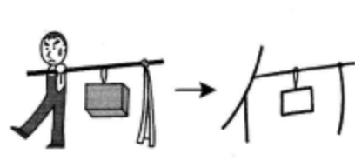
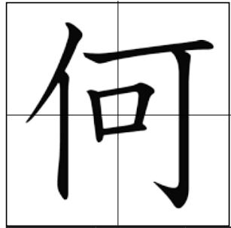
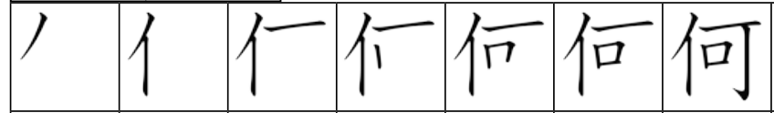
BÀI 4
CÁC ĐƠN VỊ ĐẾM (TT)
HÁN VIỆT
HÀ
GÌ?
NGHĨA
何
なん｜なに
GÌ ?
何才
なんさい
MẤY TUỔI?
何 曜日
なんようび
THỨ MẤY?

Slide 10
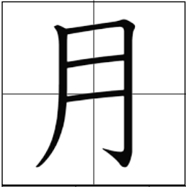
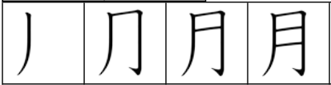
BÀI 2
SỐ ĐẾM CƠ BẢN (TT)
HÁN VIỆT
NGUYỆT
NGHĨA
THÁNG ～
一月
いちがつ
THÁNG 1
何月
なんがつ
THÁNG MẤY
三月
さんがつ
THÁNG 3
月曜日
げつようび
THỨ 2

Slide 11

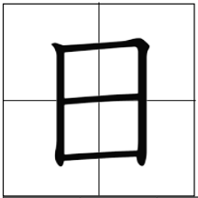
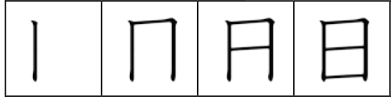
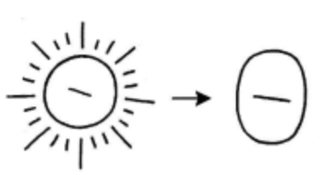
BÀI 2
SỐ ĐẾM CƠ BẢN (TT)
HÁN VIỆT
NHẬT
NGHĨA
NGÀY , MẶT TRỜI
一日
ついたち
MÙNG 1
日曜日
にちようび
CHỦ NHẬT
十一日
じゅういちにち
NGÀY 11
何日
なんにち
NGÀY MẤY?

Slide 12
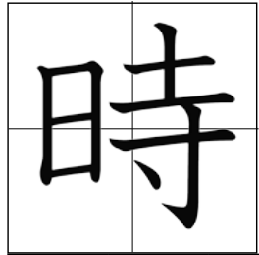
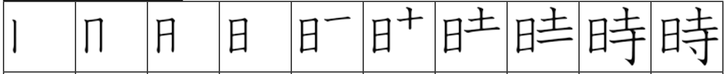

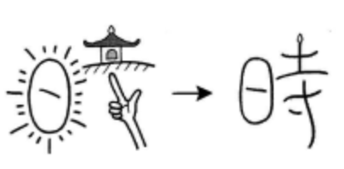
BÀI 3
CÁC ĐƠN VỊ ĐẾM
HÁN VIỆT
THỜI
GIỜ ～
NGHĨA
一時
いちじ
1 GIỜ
六時
ろくじ
6 GIỜ
九時
くじ
9 GIỜ
何時
なんじ
MẤY GIỜ ?

Slide 13
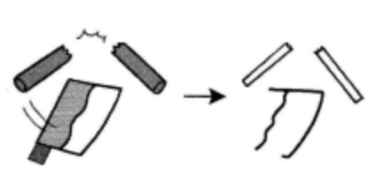
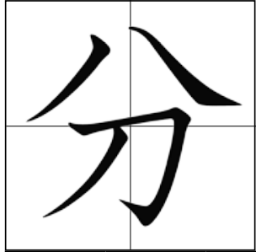
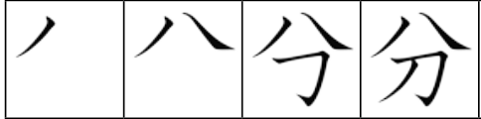
BÀI 3
CÁC ĐƠN VỊ ĐẾM
HÁN VIỆT
PHÂN
NGHĨA
PHÚT
一分
いっぷん
1 PHÚT
何分
なんぷん
MẤY PHÚT
六分
ろっぷん
6 PHÚT
十分
じゅっぷん
10 PHÚT

Slide 14
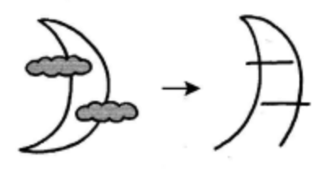
BÀI 4
CÁC ĐƠN VỊ ĐẾM (TT)
Hình ảnh của trăng khuyết
HÁN VIỆT
NGUYỆT
NGHĨA
THÁNG, MẶT TRĂNG
九月
くがつ
THÁNG 9
月曜日
げつようび
THỨ 2

Slide 15
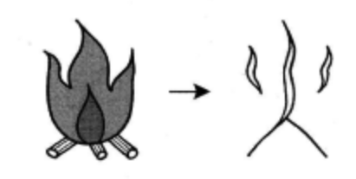
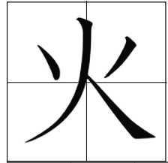
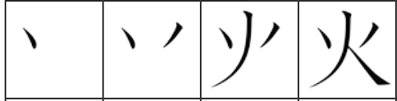


BÀI 4
CÁC ĐƠN VỊ ĐẾM (TT)
HÁN VIỆT
HỎA
NGHĨA
LỬA
火
ひ
LỬA
火よう日
かようび
THỨ 3

Slide 16
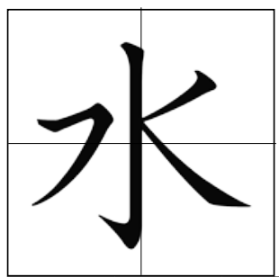
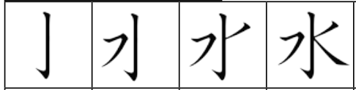

BÀI 4
CÁC ĐƠN VỊ ĐẾM (TT)
水
HÁN VIỆT
THỦY
NGHĨA
NƯỚC
水
みず
NƯỚC
水曜日
すいようび
THỨ 4

Slide 17
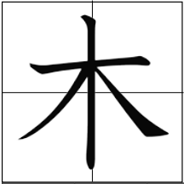
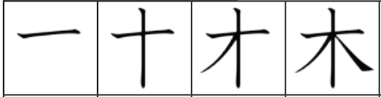


BÀI 4
CÁC ĐƠN VỊ ĐẾM (TT)
HÁN VIỆT
MỘC
NGHĨA
CÂY
木
き
CÁI CÂY
木曜日
もくようび
THỨ 5

Slide 18
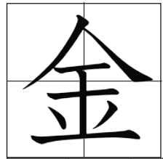
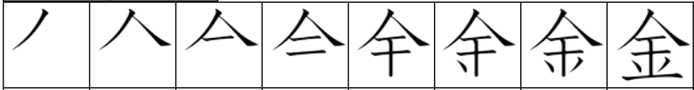
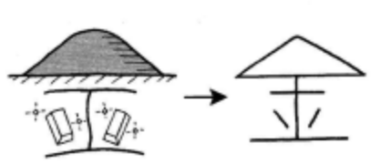
BÀI 4
CÁC ĐƠN VỊ ĐẾM (TT)
HÁN VIỆT
KIM
NGHĨA
KIM LOẠI, VÀNG
お金
おかね
TIỀN
金曜日
きんようび
THỨ 6

Slide 19


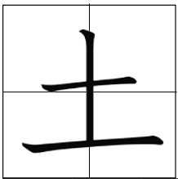
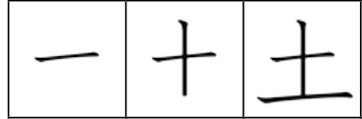
BÀI 4
CÁC ĐƠN VỊ ĐẾM (TT)
土
HÁN VIỆT
THỔ
NGHĨA
ĐẤT
土
つち
ĐẤT
土よう日
どようび
THỨ 7

